Slide 1
Муниципальное бюджетное общеобразовательное учреждение
города Новосибирска
«Лицей № 12»
Проект на тему:
«Детский лагерь. Вред или польза?»
:
Выполнила: ученица 4 Б класса Орешкина А.Д.
Руководитель: Кожемякина Г.А.
Новосибирск
2023-2024

Slide 2
Актуальность
Задача каждого родителя обеспечить здоровый досуг ребенка во время каникул. Ведь от того, как ребенок отдохнет в каникулы, зависит его здоровье, успешность в учебе и саморазвитии.
Ежегодно в детских лагерях России отдыхают около 5 миллионов детей.
Ежегодно родители сталкиваются с проблемой выбора, отправить ребенка в лагерь или нет. Пользу получит ребенок в лагере или вред?

Slide 3
ЦЕЛЬ
Выявить положительные и отрицательные факты во время пребывания ребенка в детском лагере.
Задачи:
Познакомиться с понятиями детский лагерь.
Взглянуть на проблему с разных сторон.
Провести исследование в виде опроса родителей и детей, побывавших в детском лагере.
Проанализировать и сделать выводы.

Slide 4
История возникновения
В Москве первые колонии возникли в 1886 г. Основательницей летней колонии для учащихся городских училищ, детей мещан, купцов, крестьян считается попечительница женских училищ Е.Н. Орлова, которая в 1887 году отправила в свое имение пятнадцать девочек.
В 1895 году в Петербурге была открыта первая колония для детей, обучавшихся в начальных городских училищах, организованная Обществом охранения народного здравия. Общество устраивало лечебные колонии для учащихся гимназий, которые больны.

Slide 5
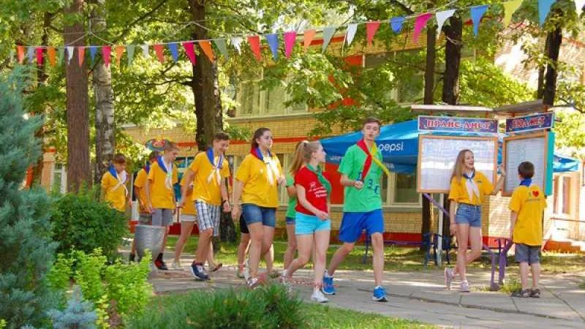
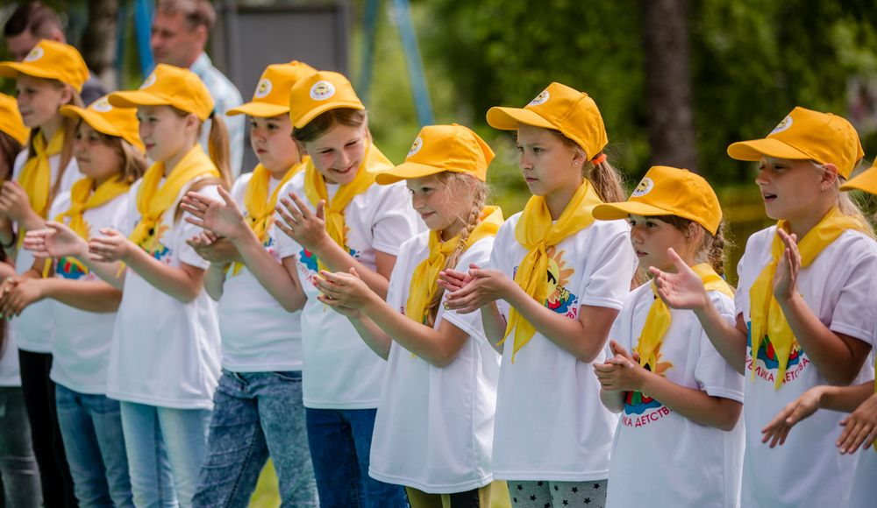
Что такое Детский лагерь ?
это форма отдыха и оздоровления детей, где гармонично сочетаются умственные и физические виды деятельности. Отдых основан на принципах коллективного взаимодействия.
Отдыхающие лагеря формируются в небольшие отряды по возрастам, за каждым отрядом закрепляется 2-3 вожатых.

Slide 6
Вожатый
Вожатый – это специалист,
отвечающий за сохранность и развитие ребенка.
Его функции:
Развлекать! - он помогает отряду окрепнуть в разлуке со своим домом, помогает детям завести новых друзей. Показывает, как надо веселиться и участвовать во всех запланированных программах. Он - друг, который всегда в хорошем настроении.
Воспитатывать! - он является примером для других детей, много разговаривает с ними, обсуждает проблемы или конфликты в коллективе и даже во всем мире. Старается поддерживать позитивный настрой в отношениях между детьми.
Сохранять здоровье! - вожатый обязан вернуть ребёнка как минимум таким же, каким тот прибыл в лагерь. Ну или даже лучше прежнего.

Slide 7
Плюсы детского лагеря
Новые знакомства и друзья. Развитие социальных навыков. Физическая активность и здоровый образ жизни. Обучение новым навыкам. Незабываемые впечатления и приключения.

Slide 8
Минусы детского лагеря
Расстояние от семьи. Тоска, тревога. Адаптация к новой среде, к новым людям. Страх неизвестности. Риск травм и травматических ситуаций во время активности. Качество проживания. Простая организация быта и питания. Риск заражения инфекционными заболеваниями.

Slide 9
Исследование
Актуальность данной темы волнует множество родителей каждый год, когда приходится сделать выбор, отправить ребенка в лагерь или нет.
Мы провели исследование в виде опроса родителей и детей, которые побывали в детском лагере.
Результаты опроса родителей и детей сведены в итоговую таблицу, где ответы разделили на полезные и вредные воздействия на ребенка:

Slide 10
Результаты опроса родителей
Из 40 последствий пребывания в детском лагере, которые описали родители,
35 фактов отнесли к полезным и 5 к нейтральным или негативным.
Польза от пребывания в лагере 87,5 %
Вред от пребывания в лагере 12,5 %

Slide 11
Результаты опроса детей
Из 50 последствий пребывания в детском лагере, которые описали дети, 42 факта они отнесли к полезным и 8 к нейтральным или негативным.
В большинстве случаев негативными фактами они считали ранний подъем, ранний отбой и отсутствие телефона, что фактически является полезным для здоровья ребенка, но даже учитывая их мнения
Польза от пребывания в лагере 84 %
Вред от пребывания в лагере 16 %

Slide 12
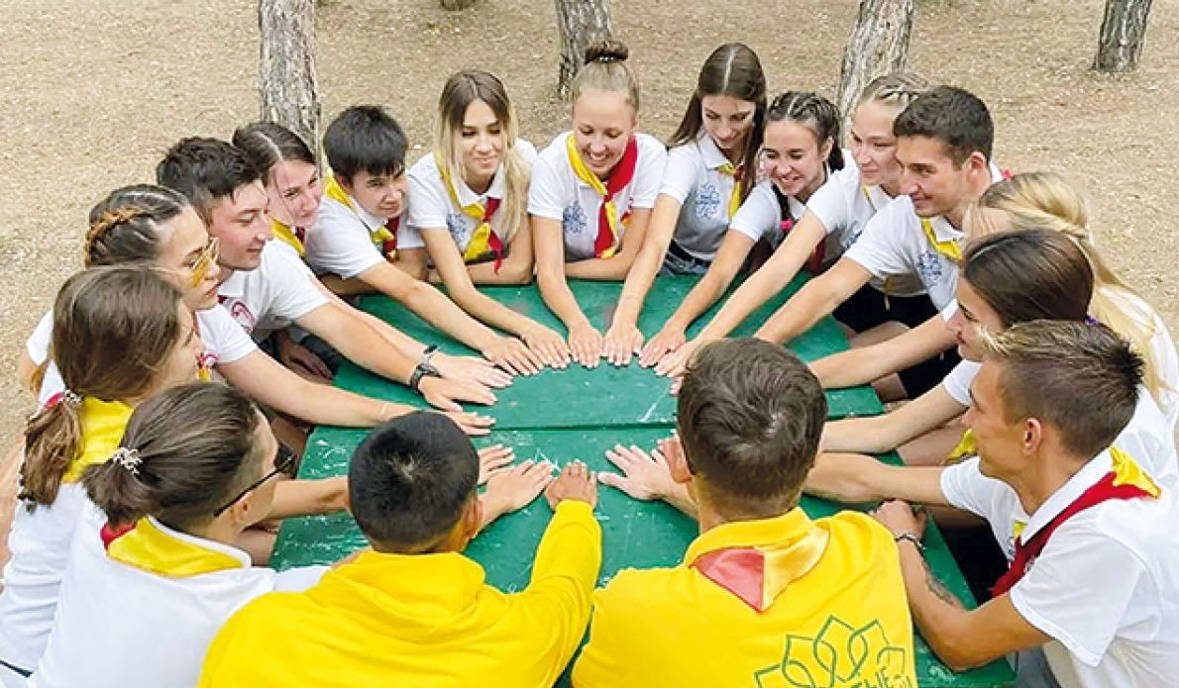
Вывод:
Детский лагерь - это уникальная возможность для детей провести лето в интересной и образовательной атмосфере, научиться новым навыкам и завести новых друзей.
Несмотря на минусы, детский лагерь может быть очень полезным и интересным для детей.
Пребывание в лагере принесет ребенку очень много пользы. Вредных последствий от пребывания в лагере совсем мало, а если предварительно морально подготовиться, то может совсем и не быть!

Slide 13
Спасибо за внимание ☺

